Slide 1

无人机航拍技巧

Slide 2
1. 前期准备
2. 航拍构图
目录
CONTENTS
3. 常用航拍手法和技巧
4. 特殊环境航拍

Slide 3
01
前期准备

Slide 4
前期准备
航拍时机的选择
所谓时机，就是航拍的时间选择。航拍给我们展示的是最物不常见的另面 ，它除了给我们以新奇的感觉之外，更能让人体会到一种胸襟宏大包容字内、气吞万里的气势。然而，这种宏大的气势因时间、季节的不同有很大的差別，般来说，一天片中早中晚的景色是不同的，因而落实到摄像机的色温也不一样:同样的录别，因一华四季温度的不同会 呈现出不同的景色，这是我们在航拍时首先必须把握的。耍根据不同的航拍任务和拍摄类型，选择不同的拍摄时问。例如，除拍摄冰天雪地的雪景以外，般选择以九、 「月份为最住。这是因为秋高气爽，天高云淡，视野开阔，景物清晰，此时是电视航拍的最佳时机。

Slide 5
前期准备
如果次航拍需要两三天店至更长的时间，其问天气的变化，拍摄时间的早晚都会对拍摄效果产生影响。要保证画面符合技术标准，达到企片色调一致、信号指标准确统，这就需要关注天气预报.选择一段气候条件相对较好的时问进行拍摄.

Slide 6
前期准备
航拍路线的规划
拍摄之前，根据脚本制定周密的拍摄计划方案。安对地面拍摄范围内的所有景物进行整体观察和综合分析，找出最能代表某地形象、气质和品格的景物米,并对要表现的景物通过感官的提炼，使它更形象化。同时，根据电视拍摄连续性的特点，确定航拍线路、方位、高度和频次等，形成连贯的结构方案，做到全局在胸。空中拍摄时，要选好航拍切人点，从什么地方起飞，到什么位置,用什么角度拍摄最具代表性的最物，都要事先计划好。

Slide 7
前期准备
为了更加全面、具体地学握以上内容,正式拍摄前的“彩排”很重要。拍摄过程中，要以地平线作为参照物，尽量保持画面视觉元素的均衡完整统一和平稳。 同时拍摄时应根据光线的不同变化，借助于景物线条透视原理，使画面产生纵深感和空间感。从空中拍摄一般采用侧道光，在线条的运用上竖线条较多，给人一种气势大 坚实、庄严、高耸的感觉，并会使被摄体产生强烈的冲击力。航拍中，采用斜线也较为广泛，使最物在光影中形成斜坡形线条，也会产生纵深感，

Slide 8
前期准备
航拍器材的选择
1.飞行平台的选择
根据不同的拍摄任务，选择合适的飞行器。 一般记录性拍摄任务如婚礼、庆典、小型活动等特别是在既有室外也有室内的拍摄环境下，可以选择消费级航拍无人机。竞技比赛类航拍宜选用准专业四旋翼无人机。大型活动和影视剧航拍，最好选用专业的六旋翼或者人旋翼无人机，可以携带专业航拍器材，拍摄满足影视剧图像质量的素材。

Slide 9
前期准备
2.航拍器材的准备
(1)根据电视片对画面要求的特点，选用合适的相机和镜头;
(2)根据镜头口径，准备好常用的ND镜;
(3)给相机电池充电并准备好备用电池存储卡等;
(4)确定视频拍摄制式(一般选用PAI制) .ISO感光度、光圈值等;
(5)所有系统软件升级到最新版本;
(6)图传和各项操作功能测试。

Slide 10
前期准备
航拍节奏的把握
众所周知，电视片节奏的产生主要来源于三个方面:是画面内人物或物体的运动，二是镜头的移动，三是由解说、音乐、效果声的烘托形成的节奏。在平地拍摄中电视画面构图有静态构图和动态构图之分，而在多旋翼无人机航拍中，也同样可以做到。航拍的节奏安根据具体拍摄的主题并结合航拍的特点来把握，也就是说，针对不同的主题，采用不同的节奏来拍摄，摄像的节奏要与主体节奏相一致，这样才能更好地表现主题。摄影师要根据电视片的结构安排，深人了解文字稿本的内容是什么，重点是什么，前后内容是怎样衔接和过渡的，根据这此内容，什么地方要懂，什么地方要快，事先应与飞手沟通好，做到繁简得当，快慢结合，使人感到内容广泛，层次清晰,结构合理，节奏明快。

Slide 11
前期准备
在航拍过程中要充分考虑到无人机本身的特点，把握住拍摄的节奏。一般来说， 在表现名山大川的绮丽风光时大多采用比较舒缓的节奏,反映建设成就高速发展时就多采用明快的节奏。

Slide 12
02
航拍构图

Slide 13
航拍构图
摄影构图与航拍构图
从本质上看，航拍构图和地面拍摄构图其实没有区别，只是完成操作的方式有些不一样。摄影是一种交流和表达，构图是它的表达方式，能够更好地表达想法，就是好的构图，它能够消除随机性，有计划地安排观看者的视线。构图技巧即是不同的表达方式，在航拍中，构图的本质不变，地面拍摄的构图技巧也是依然有效的。

Slide 14
航拍构图
影视构图的特点
1.运动性
在影视构图中运动性主要存在两种形式: (1)静态 (2)运动状态。
2. 完整性
追求视觉风格的完整性一也就是一 种构图风格贯穿全片 ，完整体现。
3.场景空间的限制性
(1)所有的构图都是在场景中实现的。
(2)所有的场景都决定了构图的风格。

Slide 15
航拍构图
4.多视点和多角度
在所有表现视觉的艺术中，只有影视构图具有多视点、多角度的特点。
(1)多视点是构图的核心。
(2)多角度是构图的关键。
5.画面比例的固定性
(1)1 : 1. 33(通常说的4: 3)。
(2)1 ; 1. 85(通常说的16↑9，高清电视采用的格式)
(3)1 : 2.35 (通常说的宽银幕)。
6.现场拍摄的不可修改性

Slide 16
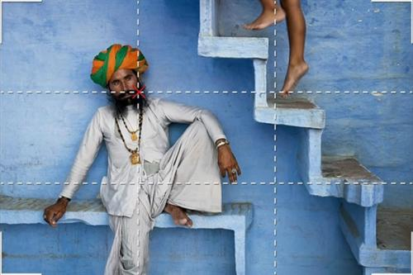
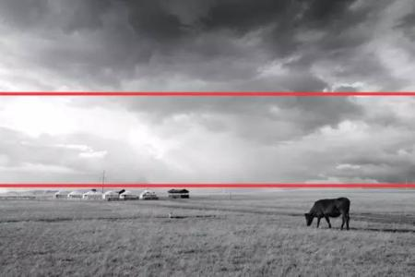
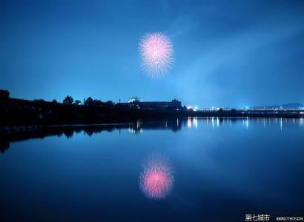
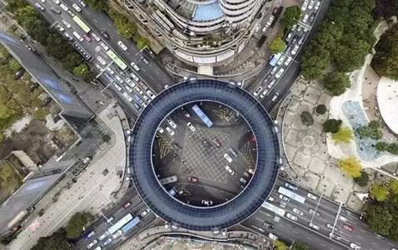
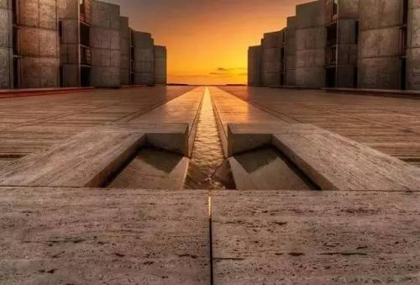
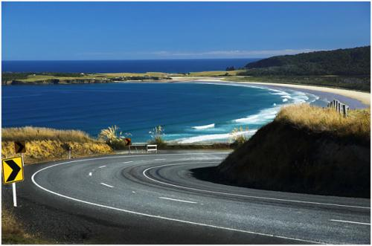
航拍构图
常用构图技巧
1.九宫格构图
2. 三分法构图
3.二分法构图
4.向心式构图
5.对称式构图
6.S形构图

Slide 17
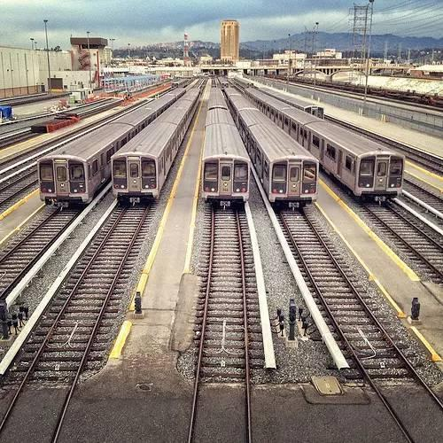
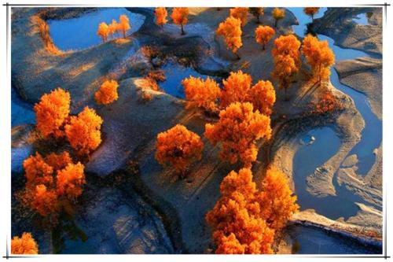
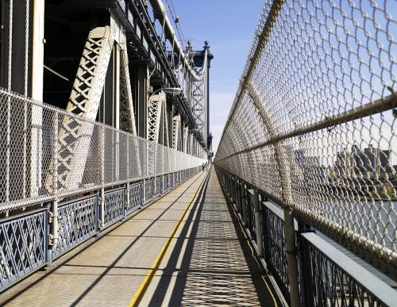
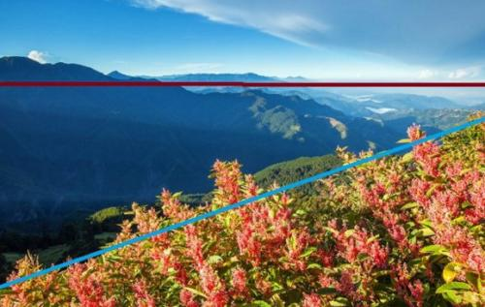
航拍构图
常用构图技巧
7.平行线构图
8. 星罗式构图
9.消失点构图
10.V形构图

Slide 18
03
常用航拍手法和技巧

Slide 19
常用航拍手法和技巧
1.远角平飞
2.俯首向前
3.镜头垂直向前
4.向前拉高
5.拉高低头
6.直线横移
7.横移拉高
8.横移+拉高+向前
9.横移+拉高+后退
10.向前+拉高+转身+横移
11.目标环绕
12.向前+环绕
13.飞越回头
14.侧身向前
15.侧身向前+转身+侧身后退
16.俯首向后
17.由近及远
18.盘旋拉升

Slide 20
04
特殊环境航拍

Slide 21
特殊环境航拍
夜景航拍
夜景航拍的注意事项:
(1)夜景拍摄主要是拍摄城市灯光建筑，因此飞行高度和飞行距离要尽量缩短避免干扰。
(2)白天提前观察好地形，做到心中有数大体行走路线上别出现晚上看不到的障碍。特别是留意空中如果有电线，绝对不能飞。
(3)选择站在稍微空旷一点的广场起飞，避免飞到高楼后面。
(4)尽量在离开人群的地方起飞。
(5)起飞前定要做指南针校准。

Slide 22
特殊环境航拍
雪景航拍
1.参照物和背景的选择
2.白平衡的调整
冬季飞行要注意的问题:
(1)飞行前，务必将电池充满电，保证电池处于满电状态，将电池充分预热至25C以上，以降低电池内阻。建议使用电池预热器，对电池进行预热。
(2)起飞后保持飞机悬停1 min左右，让电池利用内部发热，使自身充分预热，降低电池内阻。对飞机电池进行保温措施，如给inspire贴电池海绵垫，给phantom的机身散热格册贴胶条阻隔空气流通。
(3)把报警电压提高。

Slide 23
思考与练习题
1.航拍前要做哪些准备?
2.航柏构图与地面拍摄构图有哪些不同?
3.常用航拍技巧有哪些?
4.冬季航拍需要注意哪些事项?

